Slide 1
SKN21 FINAL PROJECT 중간발표
WorkFlow Agent: 사내 AI 어시스턴트
규정 기반 의사결정 지원 및 회의록 자동화 시스템
Team 3 문지영 신지용 안혜빈 윤경은 진승언
2026. 02. 27. FRI

Slide 2
WorkFlow Agent
CONTENT
1 문제 정의 및 프로젝트 소개
2 시스템 아키텍처
3 기능 소개
4 기술 소개
5 진행 현황

Slide 3


WorkFlow Agent
문제 정의
Before: 문서 검색, 생성, 규정 참조 등 문서 작업에 불필요한 시간이 매우 많이 걸림
After: 자연어 기반 업무 자동화로 시간 효율성 증가
회사 업무를 자연어로 쉽게 처리
듀듀 — LangGraph 기반 멀티 Agent 업무 자동화 시스템
규정 판단
문서 생성/조회/요약
일정 관리

Slide 4
WorkFlow Agent
Solution: 자연어 한 마디로 업무 자동화
사용자 입력
>
Intent 분류
>
Orchestrator
>
Agent 처리
"저번 회의록 액션 아이템이 뭐였지?"
KoELECTRA F1 97.9%
LangGraph 라우팅
규정/문서/일정
Judgment Agent
Document Agent
Schedule Agent
규정 판단 + RAG + 근거 제시
생성 / 요약 / 검색 / QA
일정 등록·조회 + Google 연동
규정 판단
문서 생성
문서 요약
문서 검색 / QA
일정 등록
일정 조회
LLM API 먼저 구현 > 형태 확정 > sLLM(vLLM+LoRA) 교체

Slide 5


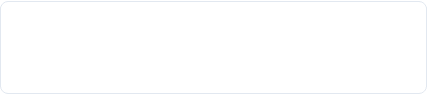

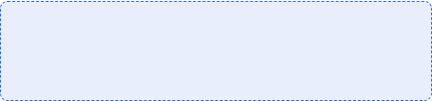
WorkFlow Agent
시스템 아키텍처
파이프라인 구조
3-Layer 기술 스택
AI Layer
사용자입력
Frontend (react)
Backend (FastAPI)
Orchestrator (LangGraph)
Backend Layer
Intent Classifier (KoELECTRA, 7.9ms)
Frontend Layer
Judgement
Agent
Document
Agent
Schedule
Agent
General
Agent
SSE 스트리밍 응답 (실시간)
모르면 되묻는 안전장치 (Clarify 라우팅) 적용

Slide 6
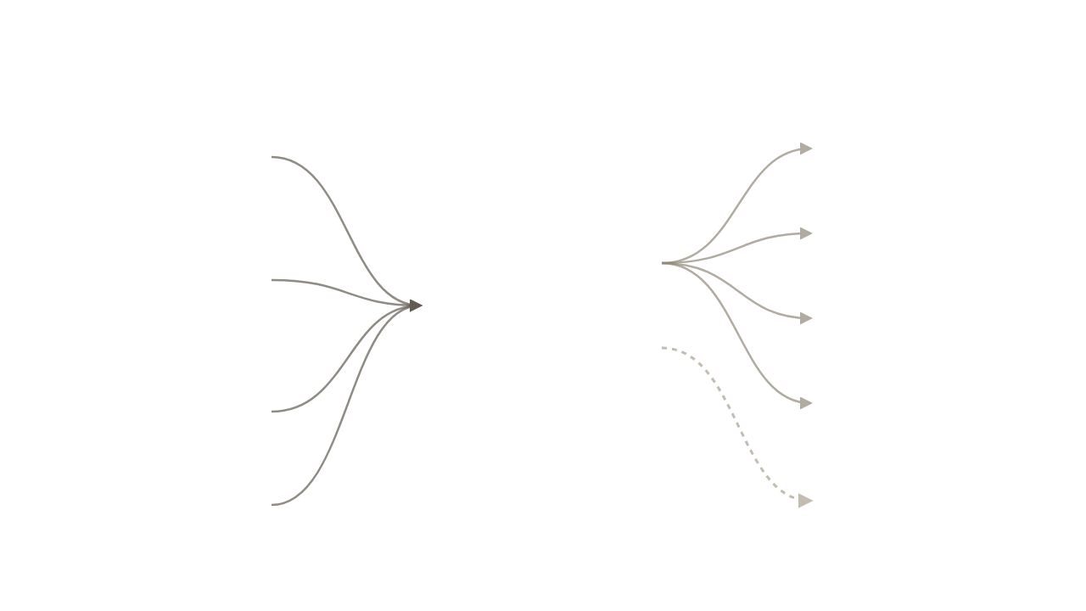










WorkFlow Agent
Intent 분류
Koelectra model
8 USER INTENTS
TARGET AGENTS
Judgment Agent
규정 기반 판단 수행
ROUTER
Document Agent
문서 검색, 생성, 요약, QA
Orchestrator
Schedule Agent
Intent Classification & Routing Decision
일정 조회 및 추가 관리
General Response
일반 대화 및 기본 응답
Clarify
사용자 의도 재질문
(상위 3개 후보 제시)
0.8대의 F1 score를 보완하기 위해 clarify fallback 도입

Slide 7
WorkFlow Agent
7-Stage 실험 파이프라인
Stage 1
Stage 2
Stage 3
Stage 4
데이터 생성
Baseline 3모델 비교
Grid Search 최적화
최종 평가 (Adversarial)
GPT-4o + Claude Sonnet 4 혼합
기본 2,299 + 경계쌍 600건
8 intent × ~288개, 균형 1.28x
KoELECTRA Val F1 0.9825 ★
BERT-base Val F1 0.9780
DistilKoBERT Val F1 0.9498
32-point grid search
Best: ep10/lr3e-5/bs16 → 0.9897
3-seed 안정성: 0.9874 ± 0.0033
→ 데이터 vs HP, 어디에 투자?
Adversarial 450건 스트레스 테스트
KoELECTRA Adv F1 0.8604 ★
McNemar p>0.05
→ 실험실 ≠ 실전, 적대적 검증 필수
Stage 5
Stage 6
Stage 7
오분류 분석 + 보강
Label Smoothing
라벨 리뷰 + 검증
98건 타겟 보강 재학습
Adv F1 +1.80%p (0.8604→0.8784)
doc_qa +7.9%p 최대 개선
→ 틀리는 패턴 분석 → 타겟 보강
LS 0.1 → 과신뢰 66.7%→23.2%
오답 confidence 분리 가능 (thr 0.85)
Adv F1 0.8758 (최종 채택 모델)
→ 확신 있게 틀리는 것이 가장 위험
doc 오류 36%가 라벨 문제 확인
25건 소량 보강 → 효과 없음 (한계)
시나리오 100문장 확장 → 85%
→ 모델 탓 전에 라벨을 의심
"데이터 품질 > 하이퍼파라미터 > 모델 아키텍처"

Slide 8
WorkFlow Agent
최종 결과 & 인사이트
최종 모델 성능 (Stage 6)
핵심 인사이트
Val F1
Test F1
Adv F1
1. 과신뢰 해소 (Stage 6 최대 성과)
오분류 중 과신뢰: 66.7% → 23.2% (-69%)
Threshold 0.85로 정답/오답 분리 가능
→ clarify 라우팅으로 안전하게 처리
2. 데이터 품질 > HP > 모델 아키텍처
Grid Search +0.72%p vs 보강 98건 +1.80%p
소량(25건) 보강은 효과 없음 → 임계량 ~100건+
3. doc_qa 라벨 리뷰 결과
오류 27건 중 63%가 모델 문제 아님 (라벨 애매/오류)
Adjusted F1 ~85% (raw 76.6% → 실질 85%)
doc 4종 모두 Document Agent 라우팅 → 실영향 미미
4. 모델 선택: KoELECTRA 근거
ELECTRA RTD → 짧은 한국어 구분에 유리
Adv F1 최고 + 추론 24% 빠름 (vs BERT)
Seed 안정성: 0.9874 ± 0.0033
0.9894
0.9788
0.8758
학습 데이터 검증
미지 데이터 일반화
적대적 스트레스
KoELECTRA-base-v3 | 112.9M params | 431MB | 추론 7.9ms | Config: ep10/lr3e-5/bs16
Label Smoothing 0.1 적용 | Threshold 0.85 (clarify) | Fallback 0.4 (general)
시나리오 테스트 (100문장)
normal (표준)
100%
short (초단문)
93.3%
boundary (경계)
78.8%
informal (비속어)
76.0%
전체 Accuracy 85.0% | Macro F1 0.8497

Slide 9
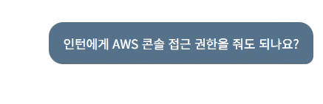
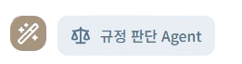
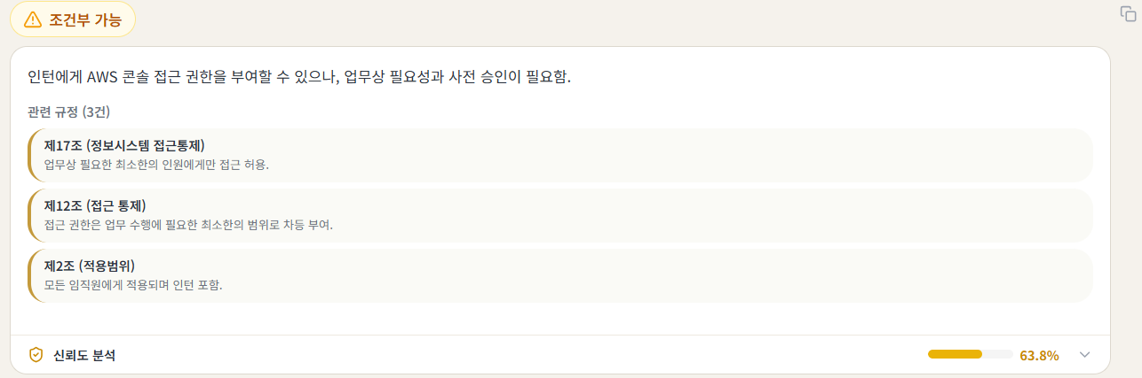
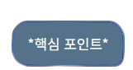
WorkFlow Agent
규정 판단
Judgement

Slide 10
WorkFlow Agent
Confidence 가중치 Ablation Study
10개 시나리오 x 7개 가중치 조합 = 70개 실험
핵심 인사이트
가중치 조합별 종합 순위
60/25/15가 유일한 만점
100.0%
순위
가중치 조합
방향 정확도
범위 적합도
종합
1
LLM 60% + RAG 25% + Cov 15% ★
100.0%
100.0%
100.0%
방향 정확도 100% + 범위 적합도 100% 10개 시나리오 모두 기대 범위 내 보정
2
LLM 70% + RAG 20% + Cov 10%
100.0%
90.0%
95.0%
2
LLM 50% + RAG 30% + Cov 20%
100.0%
90.0%
95.0%
LLM 100% 신뢰 시 위험성
55%
100%
2
LLM 40% + RAG 40% + Cov 20%
100.0%
90.0%
95.0%
→
LLM 100%
60/25/15
5
LLM 80% + RAG 15% + Cov 5%
100.0%
70.0%
85.0%
6
LLM 33% + RAG 33% + Cov 34%
90.0%
80.0%
85.0%
균등 배분(33/33/34)의 문제
방향 90%
범위 80%
7
LLM 100% (보정 없음)
50.0%
60.0%
55.0%
LLM 비중이 낮으면 '중간 조건'에서 과도한 상향 보정 발생

Slide 11
60 / 25 / 15 가중치 설계 근거
WorkFlow Agent
각 가중치는 벤치마크 데이터, E2E 실험, Ablation Study에 기반합니다
60%
25%
15%
LLM 판단값
RAG 검색 품질
규정 커버리지
근거: 벤치마크
근거: E2E 실험
근거: 교차 검증 효과
66.7%
50%→100%
+0.075
베이스 모델 판단 정확도 87개 테스트셋 기준 3번 중 1번은 오답 → 100% 신뢰 불가
RAG 청크 품질 개선만으로 판단 정답률이 2배 상승
복수 규정 교차 확인 시 최대 추가 보정 점수 보조 신호 — 보너스 수준
Ablation: LLM 100%의 문제
RAG 품질 = 판단 품질 (실증)
왜 15%인가?
LLM 과신 (raw 0.95)
0.95 그대로 (보정 실패)
연차 (12청크)
no_regulation 0.46 ✗
커버리지 단독
판단 불가 → 보조 역할
보수적 LLM (raw 0.50)
0.50 그대로 (보완 실패)
연차 (44청크)
conditional 0.70 ✓
있으면 좋고
없어도 치명적이지 않음
종합 점수
55.0% (최하위)
클라우드 (12청크)
no_regulation 0.40 ✗
20%로 올리면
범위 적합도 90%로 하락
클라우드 (44청크)
no 0.70 ✓
결론
결론
결론
과반(60%)은 배분하되, 지배적이지 않게 LLM이 아무리 과신해도 최대 기여 = 0.6
Garbage In = Garbage Out 근거 품질이 판단 정확도를 직접 결정 나머지 40% 중 가장 큰 비중(25%) 배분
60 + 25 + 15 = 100% 감점 없이 최적 조건 → confidence = 1.0
최종 Confidence = LLM판단 x 0.6 + RAG품질 x 0.25 + 커버리지 x 0.15 - 감점(충돌/환각/미존재)

Slide 12
핵심 시나리오 보정 효과 검증
WorkFlow Agent
60/25/15 가중치가 실제로 어떤 상황에서 왜 작동하는지
LLM 과신 방지
가중치별 보정값 히트맵
0.95
→
0.72
이상적
과신
근거없음
충돌
보수적
LLM이 0.95 확신 → 하지만 RAG 점수 0.25로 매우 낮음 근거가 약한데 높은 확신 = 사용자에게 잘못된 신뢰를 줌
LLM raw
보정 후
기대범위
.85~1.0
.50~.80
.00~.35
.40~.75
.60~.85
과신 위험 (Overconfidence)
-0.227 하향 보정
LLM 100%
.900
.950
.300
.650
.500
80/15/5
.920
.832
.300
.675
.600
환각 완전 차단
70/20/10
.930
.777
.300
.689
.650
0.80
→
0.30
규정 문서가 아예 없는데 LLM이 0.80 확신 근거 없는 판단은 절대 신뢰하지 않는다 → 강제 0.3 캡
60/25/15 ★
.940
.723
.300
.702
.700
LLM raw
보정 후
50/30/20
.950
.669
.300
.716
.750
환각 위험 (Hallucination)
-0.500 대폭 하향
40/40/20
.960
.605
.300
.728
.800
33/33/34
.967
.587
.300
.740
.835
보수적 LLM 보완
0.50
→
0.70
60/25/15가 유일한 만점인 이유
LLM이 0.50으로 불확실 → 하지만 RAG 점수 0.92로 매우 높음 좋은 근거가 있으면 신뢰도를 올려준다
LLM raw
보정 후
극도 과신
극도 불확실
모든것 중간
보완 효과 (Complementary)
+0.200 상향 보정
기대범위
.40~.75
.45~.75
.45~.70
80/15/5
.845 ✗
.440 ✗
.638
60/25/15 ★
.716 ✓
.580 ✓
.690 ✓
50/30/20
.651
.650
.716 ✗
60/25/15는 10개 시나리오 모두에서 기대 방향 + 합리적 범위를 만족하는 유일한 조합입니다
33/33/34
.559
.769 ✗
.775 ✗

Slide 13
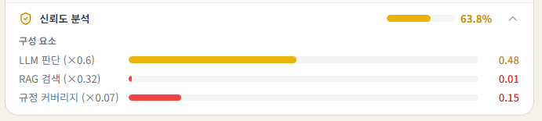
WorkFlow Agent
Confidence 보정 공식 가중치 설계 근거
LLM의 판단은 주된 신호이지만, 단독으로 신뢰해서는 안 된다
최종 Confidence =
LLM 판단값 × 0.6
+ RAG 검색 품질 × 0.25
+ 규정 커버리지 × 0.15
- 충돌 감점
- 환각 감점
- 조항 미존재 감점
1차 정보원: LLM 판단 (60%)

Slide 14
WorkFlow Agent
Hybrid Search (BM25 + Qdrant Vector) RRF 랭킹 합산 Top K 추출
환각 방지 시스템
Layer 1: 키워드 Cross-Check LLM이 "제8조" 등을 인용했을 때, RAG 검색 결과 텍스트 내에 해당 단어가 존재하는지 대조
Layer 2: 조항 존재 검증 RAG 검색으로 가져온 문서 내에서 LLM이 인용한 조항이 실제 존재하는지 텍스트 대조
Layer 3: 카테고리 제한 판단 결과가 미리 정의된 4가지 (yes / no / conditional / no_regulation) 범주를 벗어나면 자동 Reject
Layer 4: Confidence 보정 LLM(60%) + RAG 검색점수(25%) + 커버리지(15%) 가중 합산 및 환각 감점 처리

Slide 15
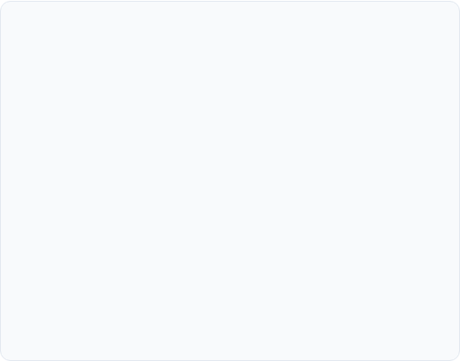






WorkFlow Agent
일정 관리
Schedule
일정 관리 (Schedule Agent)
"내일 오후 3시 팀 회의 잡아줘"
•
Google Calendar 일정 등록
•
Meet 화상회의 링크 자동 생성
•
참석자에게 초대 메일 (Gmail) 발송
Google 서비스 API 통합

Slide 16
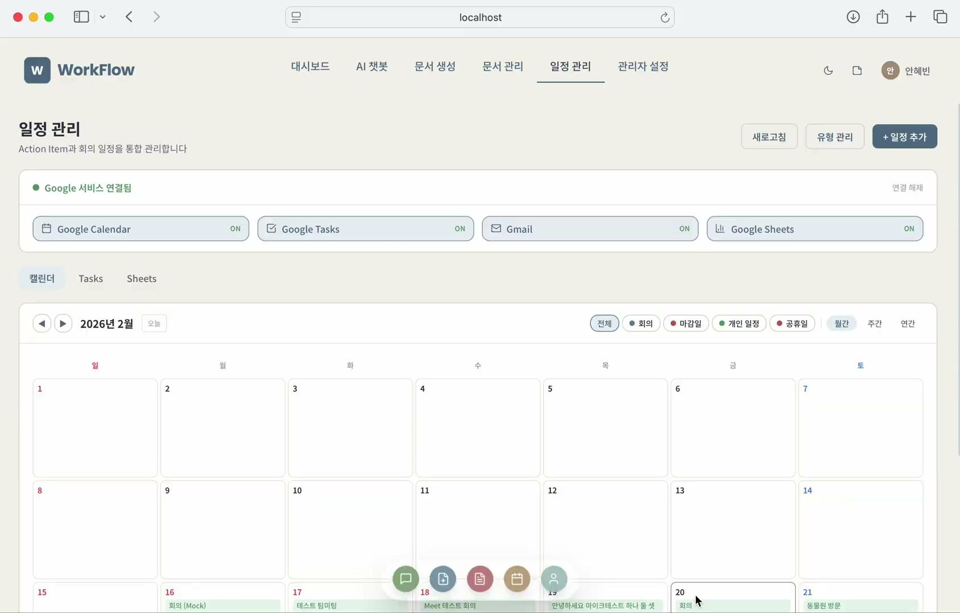
WorkFlow Agent
일정 관리
Schedule
일정 관리 (Schedule Agent)
"내일 오후 3시 팀 회의 잡아줘"
•
Google Calendar 일정 등록
•
Meet 화상회의 링크 자동 생성
•
참석자에게 초대 메일 (Gmail) 발송
Google 서비스 API 통합

Slide 17
Schedule Agent 연쇄 동작 플로우
WorkFlow Agent
"내일 3시 팀 회의 잡아줘"
1
2
3
4
5
Schedule Agent
>
Google Calendar
>
Google Meet
>
Gmail API
>
Google Tasks
자연어 파싱
Calendar 등록
Meet 링크 생성
초대 메일 발송
할 일 등록
날짜/시간/참석자 추출 NLP 기반 엔티티 인식
일정 자동 생성 recurrence 지원
화상회의 URL 자동 생성 Calendar 이벤트에 첨부
참석자에게 자동 발송 회의 정보 + Meet 링크 포함
회의 관련 액션 아이템 Tasks에 자동 등록
한 마디 입력 -> 5개 Google 서비스 자동 연쇄 처리

Slide 18
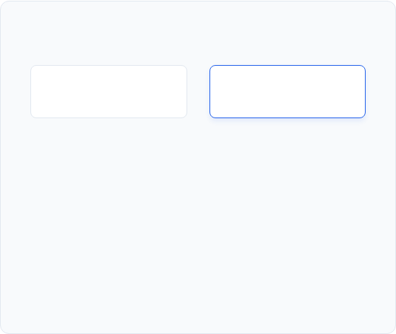


WorkFlow Agent
문서 관리
Document
Document Agent 4 Intent 처리
문서 관리 (Document Agent)
doc_search
>
RAG 하이브리드 검색 -> 출처 + 답변
PDF 업로드
자동 파싱/구조화
doc_generate
>
템플릿 판별 -> LLM JSON -> DOCX 렌더링
•
PDF, Docx 문서: Docling, Python 라이브러리 활용 파싱
doc_summary
>
문서 선택 -> LLM 요약 -> SSE 스트리밍
•
문서 기반 검색, 요약, Q&A 지원
doc_qa
>
RAG 검색 -> LLM 답변 -> citations
업로드 즉시 RAG DB 편입
템플릿: 회의록, 보고서, 제안서, (확장 예정))
SSE 스트리밍으로 실시간 응답 | DOCX 렌더링 후 다운로드

Slide 19
WorkFlow Agent
WorkFlow Agent vs 일반 챗봇
항목 | 일반 RAG 챗봇 | WorkFlow Agent
Intent 분류 | LLM API 의존 (속도 저하, 비용 발생) | KoELECTRA 파인튜닝 (7.9ms, 무료)
환각 방지 | 프롬프트 제어 ("환각하지 마") | 4층 가드 시스템 (Cross-check 등)
규정 판단 | 단일 문서 기반 단순 검색 | 다중 규정 교차 판단 (충돌/보완 분석)
불확실 처리 | 잘못되더라도 그냥 답변 생성 | Clarify 라우팅 (모르면 되묻기)
일정 관리 | 단일 캘린더 등록 수준 | 5대 Google 서비스 통합 연쇄 동작
향후 계획: sLLM 전환 로드맵
현재 (LLM API)
sLLM 파인튜닝
vLLM 교체
최종 배포
GPT/Claude
LoRA 학습 (판단/문서)
Factory 패턴 (코드 1줄 변경)
AWS EC2 + CI/CD

Slide 20
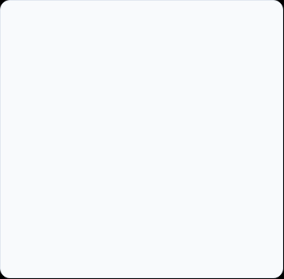

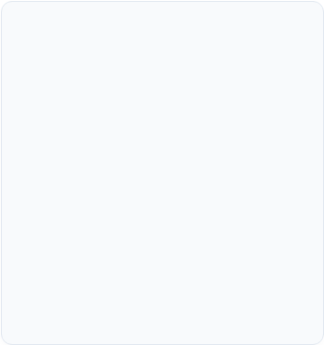



WorkFlow Agent
진행 현황
Frontend
Backend
AI Agent
12개 페이지, 63개 컴포넌트 구현
FastAPI 기반 51개 REST API
Intent 분류 7단계 실험
SSE 실시간 스트리밍 UI 연동
PostgreSQL 12개 테이블 연동
RAG 파이프라인 + 4층 가드
Agent별 전용 응답 카드 레이아웃
Google 5대 서비스 공통화 구조
문서 파서 및 템플릿 엔진
다크모드 및 세션 관리 완료
JWT + OAuth 2.0 통합 인증
4개 Agent LLM API 연동 동작 중
마일스톤 진행률
36 / 45 이슈
배포 현황 & 남은 작업
1단계: 설계
100%
6/6
LIVE
Backend (FastAPI)
AWS 배포 완료 + CI/CD
2단계: 기반+LLM
100%
7/7
SOON
Frontend (React)
배포 예정
3단계: Agent
100%
15/15
1. sLLM 파인튜닝 (Kanana-1.5-8B)
~03/07
4단계: sLLM+데이터
66%
4/6
2. Frontend 배포 (S3/CloudFront)
~03/08
5단계: 통합+평가
33%
2/6
3. 최종 QA + E2E 통합 테스트
~03/10
6단계: 배포+확장
25%
1/4
4. 팀 단위 서비스 확장 + 최종 발표
03/12

Slide 21
WorkFlow Agent
THANK YOU
Q & A

